Slide 1


الفصل الأول :
القيمة المنزلية ضمن الملايين
المقارنة بين الأعداد
Aishah Aljuhani

Slide 3
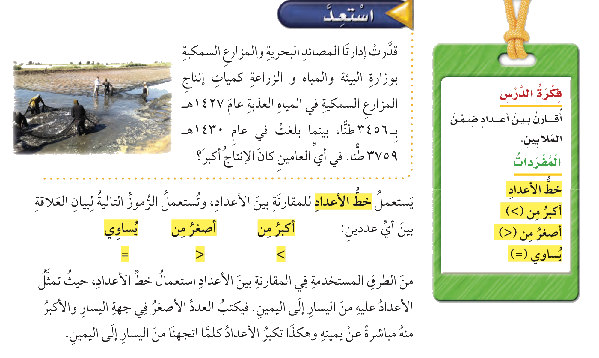
المفردات
فكرة الدرس
أقارن بين أعدادًا ضمن
الملايين

Slide 4



تشويقه

Slide 5
المقارنة بين الأعداد
صفحة ٢٤

Slide 6
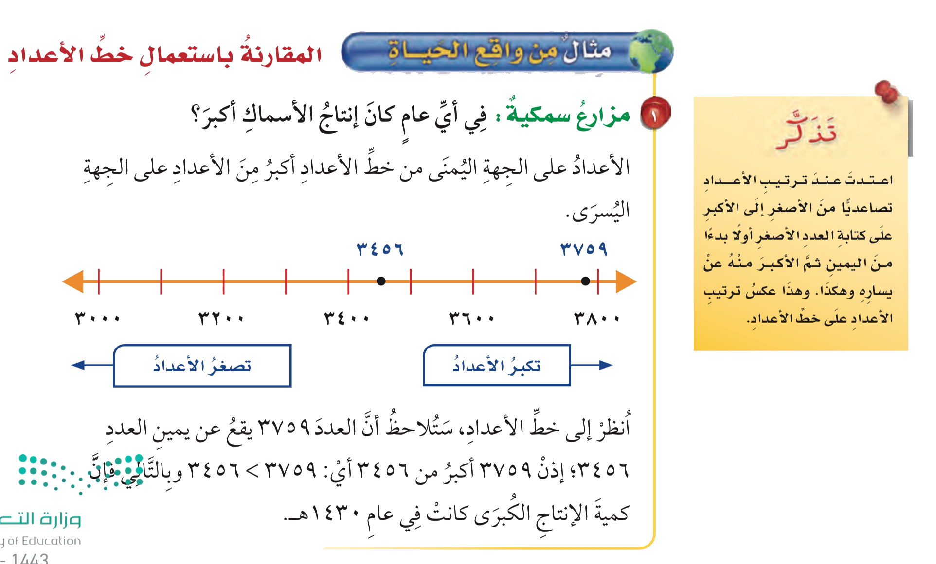
صفحة ٢٤

Slide 7
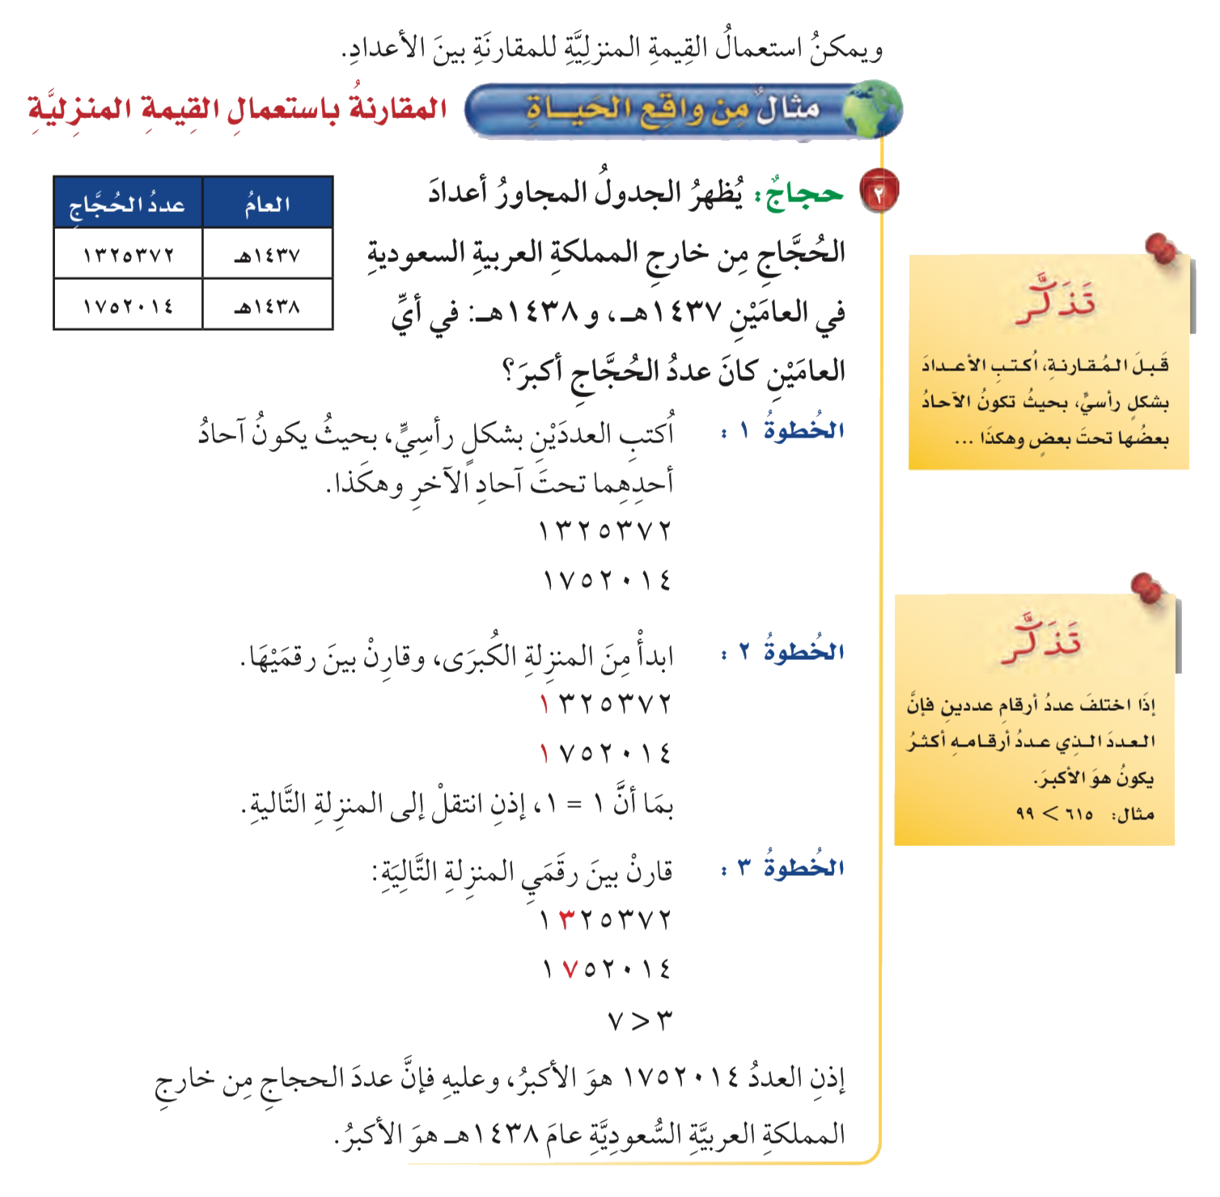
صفحة ٢٥

Slide 8
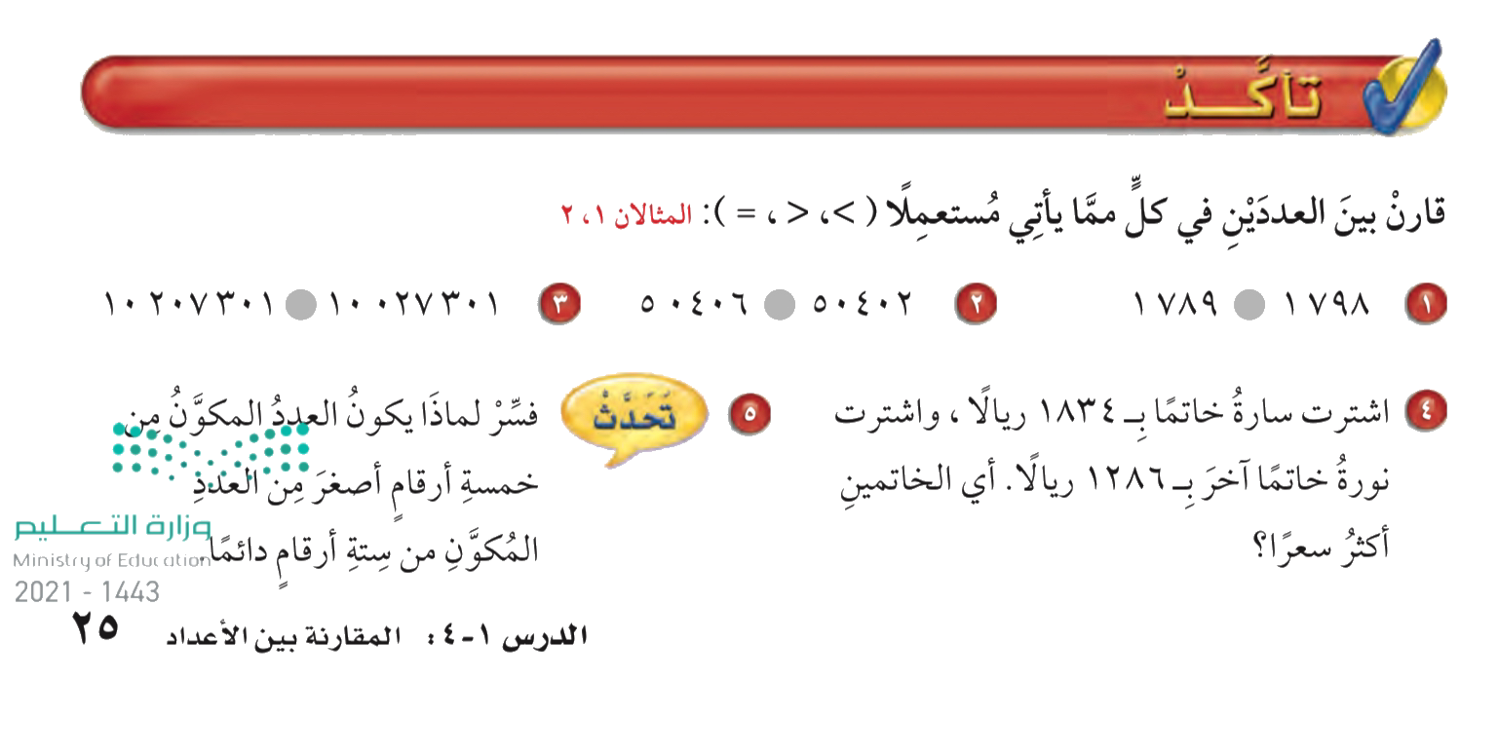
صفحة ٢٥

Slide 9
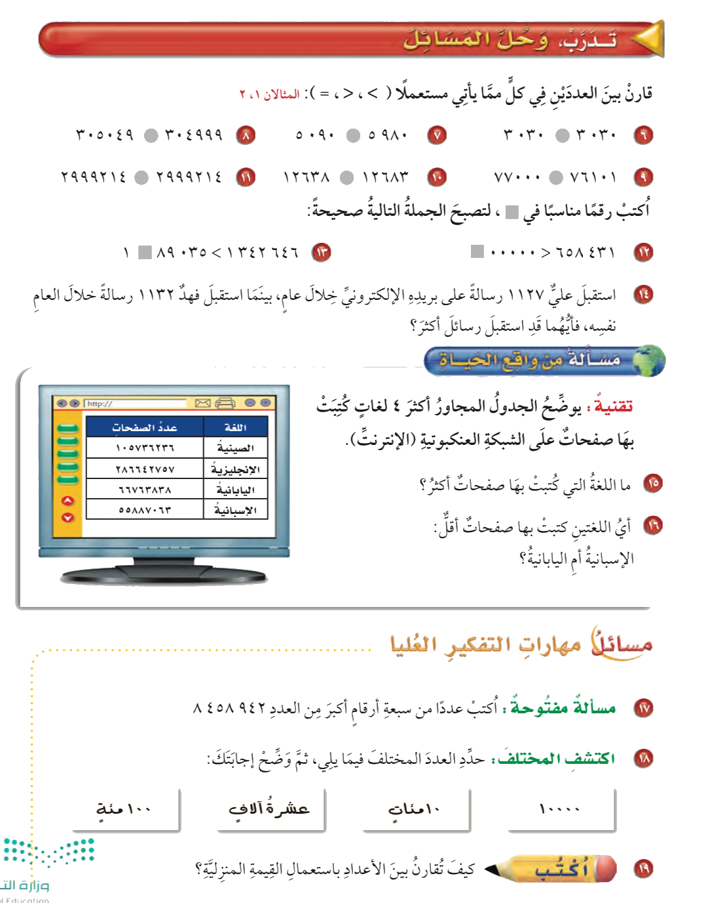
صفحة ٢٦

Slide 10
صفحة ٢٦

Slide 11
صفحة ٢٦

Slide 12
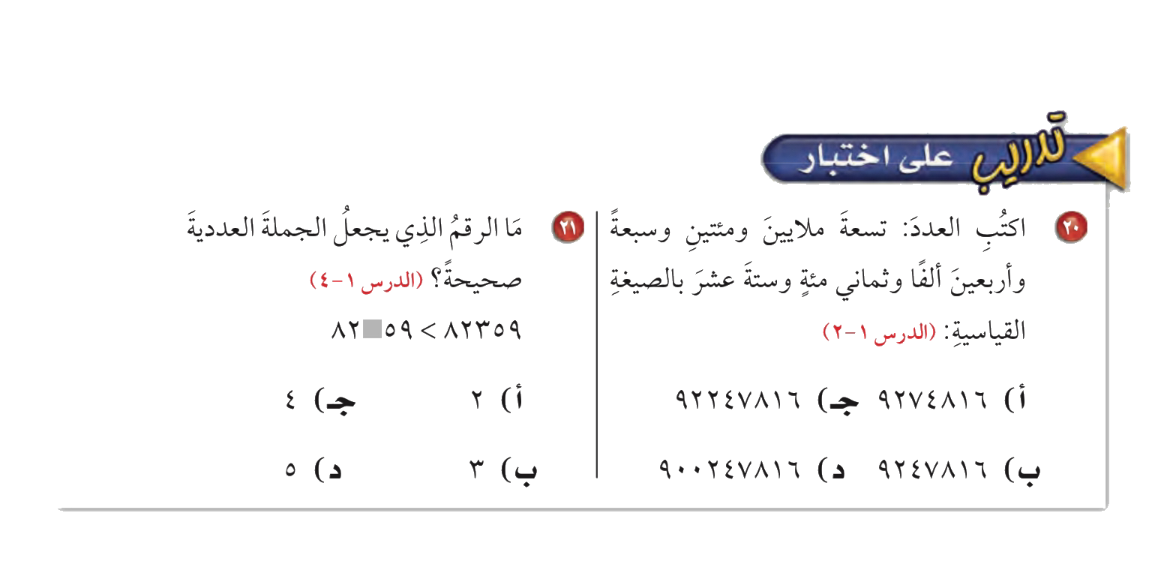
صفحة ٢٧

Slide 13
الواجب

